Slide 1

Présentation de l'Application d'Aide Comptable (AAC)
Ce document détaille le cahier des charges pour la conception d'une application web destinée à faciliter la gestion comptable des PME. Nommée Application d'Aide Comptable (AAC), cette solution vise à simplifier les opérations comptables quotidiennes grâce à une interface intuitive et des fonctionnalités adaptées.
Le projet s'appuie sur des technologies modernes garantissant sécurité et évolutivité, avec une interface utilisateur réactive, et une architecture backend robuste. Cette présentation vous guidera à travers les technologies employées, les fonctionnalités clés, les aspects techniques, ainsi que les mesures de sécurité et tests envisagés.

Slide 2

Technologies Utilisées pour le Développement
Frontend
Développement avec React et TypeScript pour une expérience utilisateur dynamique et réactive, utilisant Tailwind CSS pour un design moderne et adaptable aux différents appareils.
Backend
Express (TypeScript) avec le framework Drizzle (SQL‑first, types partagés) une API RESTful sécurisée et performante, facilitant la gestion métier et les opérations CRUD.
Authentification : Passport JS (JWT) + hachage scrypt
Services : SendGrid (e‑mails), jsPDF (export PDF)
Base de données et Authentification
PostgreSQL garantit une gestion fiable des données. L'authentification par JSON Web Tokens (JWT) sécurise les sessions utilisateurs et assure la protection des routes API.
Environnement
offrant un environnement de développement intégré et collaboratif.

Slide 3
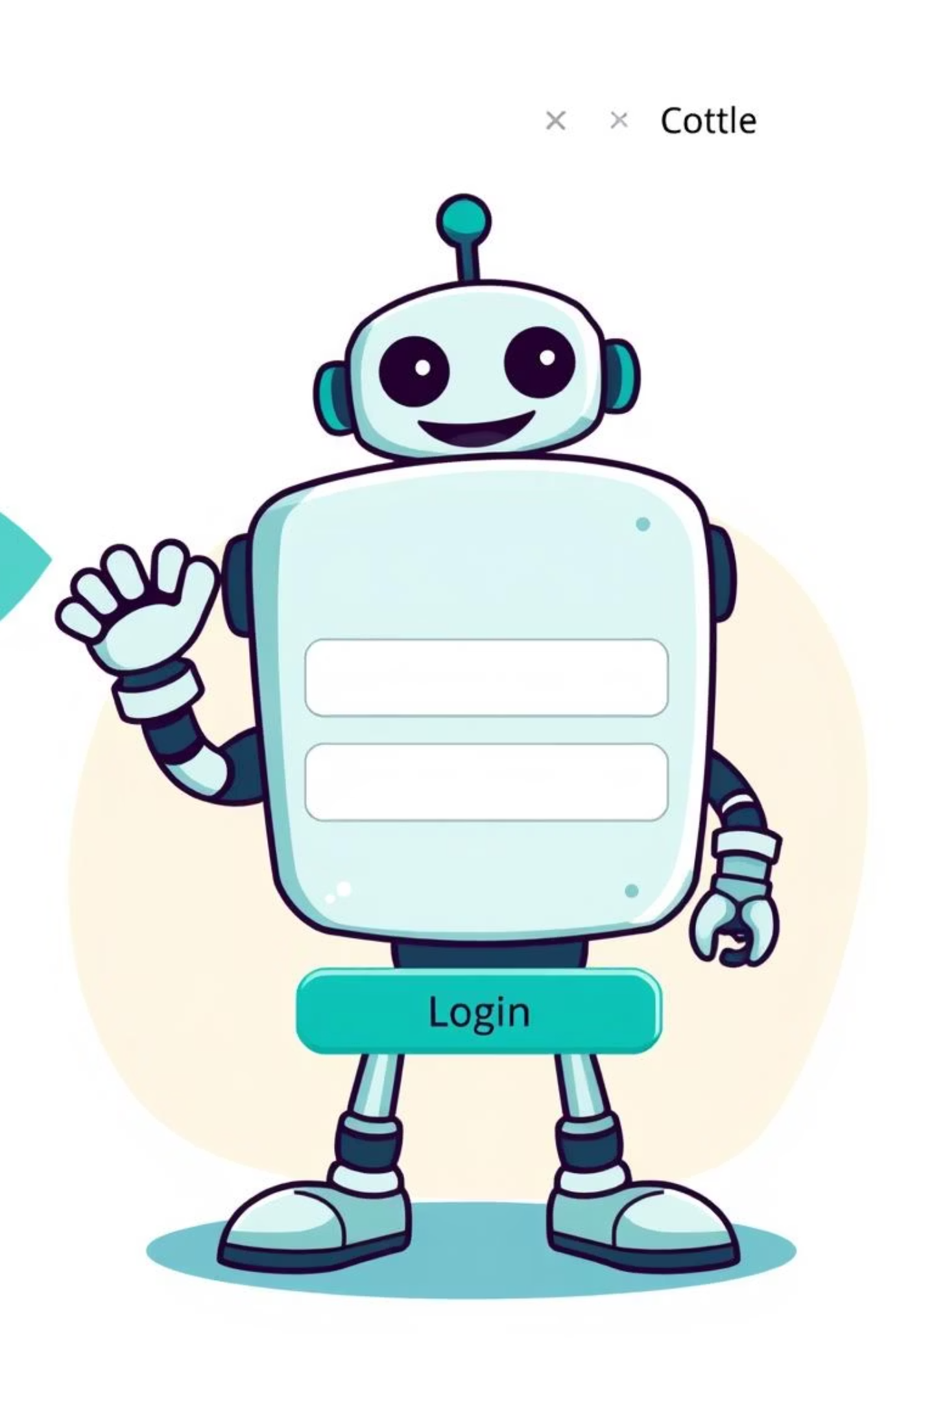
Système d'Authentification et Gestion des Utilisateurs
Interface de connexion sécurisée
Formulaires avec validation client et serveur, intégrés dans une barre de navigation facile d'accès avec onglets "Sign In" et "Sign Up".
Gestion des rôles
Deux types de comptes : Admin avec droits complets et Comptable avec accès fonctionnel restreint, assurant un contrôle d’accès précis.
Authentification via JWT
Sessions sécurisées grâce aux JSON Web Tokens, avec redirection vers un tableau de bord personnalisé après connexion réussie.

Slide 4
Fonctionnalités principales de l’application
Gestion des Factures
Gestion des Paiements et Rapports Financiers
Création, modification, suppression avec suivi des statuts "Payée" ou "En attente".
Enregistrement et association des paiements aux factures, manuellement ou automatiquement.
Envoi simulé de factures aux clients.
Affichage paginé dans un tableau pour une navigation aisée.
Génération de reçus PDF simulés.
Création de graphiques dynamiques des revenus et dépenses mensuels et annuels, ainsi que de bilans financiers complets.

Slide 5
Spécifications Techniques Frontend & Backend
Frontend React
Backend Laravel
Interface responsive et composants réactifs adaptés selon rôles.
API RESTful sécurisée avec JWT, routes protégées.
CRUD complet sur factures, paiements et gestion utilisateurs.
Utilisation de bibliothèques graphiques comme Recharts ou Chart.js.
Mécanismes de protection contre CSRF, XSS et injections SQL.
Navigation fluide entre Tableau de bord, Factures, Paiements, Rapports et Profil.

Slide 6
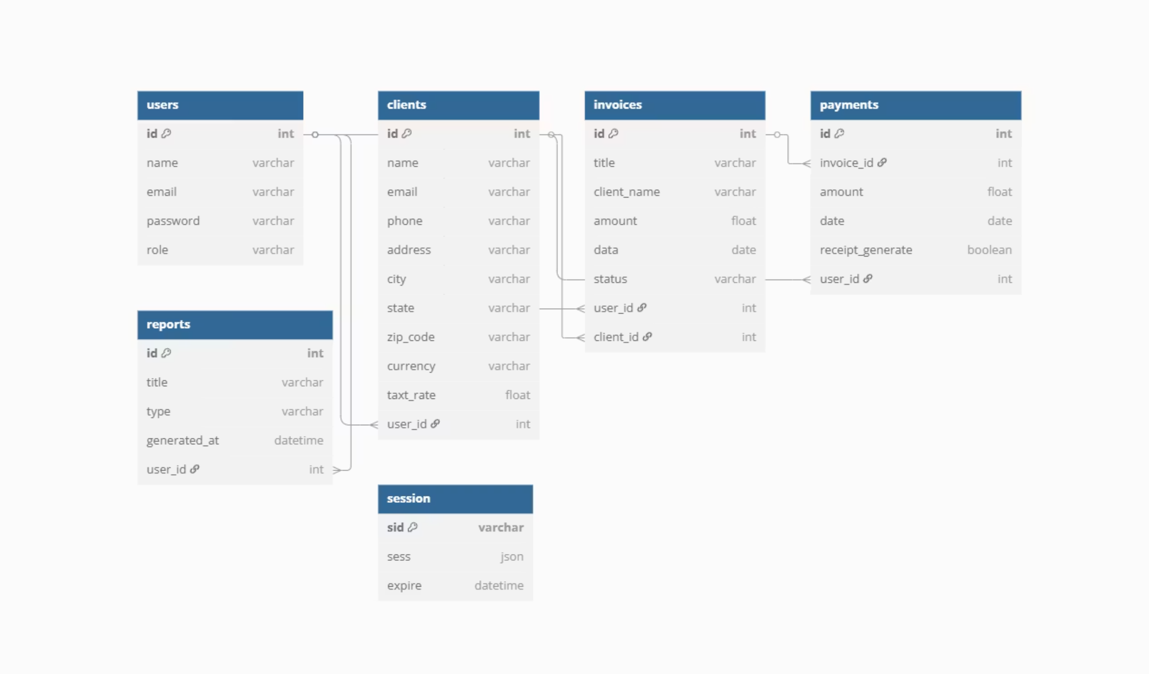
Structure et Sécurité de la Base de Données
Table
Champs Principaux
Description
users
id, name, email, password (hashé), role
Gestion des comptes utilisateurs, authentification et rôles (admin, standard
clients
id, name, email, phone, address, city, state, zip_code, currency, tax_rate, user_id
Stockage des clients liés à un utilisateur.
invoices
id, title, amount, date, status, client_id, user_id
Stockage des factures émises, associées à un client et un utilisateur.
payments
id, invoice_id, amount, date, receipt_generate, user_id
Suivi des paiements effectués sur les factures.
rapports
id, title, type, generated_at, user_id
Rapports financiers ou d’activité générés automatiquement.
session
sid, sess, expire
Données de session utilisateur pour la gestion de connexions sécurisées.

Slide 7
Tests, Validation et Bonnes Pratiques
Validation côté client et serveur
1
Assure la qualité des données par des contrôles stricts en frontend et backend.
Requêtes sécurisées
2
Utilisation de requêtes préparées et middlewares de sécurité pour minimiser les risques d'attaques.
Jeu de données d'exemple
3
Permet une phase de test complète, facilitant la détection d’anomalies et le contrôle fonctionnel.

Slide 8

Conclusion
Difficultés rencontrées :
Conclusion
Je n’avais pas eu de cours ni d’explications préalables pour développer ce genre de projet.
Ce projet a pour but de fournir une solution simple et efficace pour la gestion comptable des PME. Grâce à l'utilisation de technologies modernes et une architecture claire, l'application sera sécurisée, extensible et facile à maintenir. L'interface utilisateur réactive et les fonctionnalités de gestion des finances permettront de simplifier les processus comptables et d'améliorer la productivité des utilisateurs.
Certaines fonctionnalités n’ont pas fonctionné correctement, comme les boutons ou l’exportation d'une facture et un reçu.
J’ai essayé de modifier mon code pour corriger ces problèmes, mais cela a parfois entraîné d’autres bugs.
Ce n’était donc pas facile, mais cela m’a beaucoup appris.
Ce projet m’a permis d’apprendre beaucoup de technologies, notamment des frameworks et des langages de programmation comme Node.js, React.js et PostgreSQL.
Au final, je suis content d’avoir pu développer ce projet.

Slide 9
Présentation de mon site web
Découvrons ensemble l’application d’aide comptable que j’ai développée.
Je vous guiderai à travers ses fonctionnalités principales et sa structure technique.
Objectif
Technologies
Fonctionnalités
Faciliter la gestion financière des PME avec une interface intuitive.
Node.js, React.js, PostgreSQL pour une application performante et sécurisée.
Suivi des paiements, rapports automatiques, sécurité renforcée et gestion utilisateur.

